Slide 1
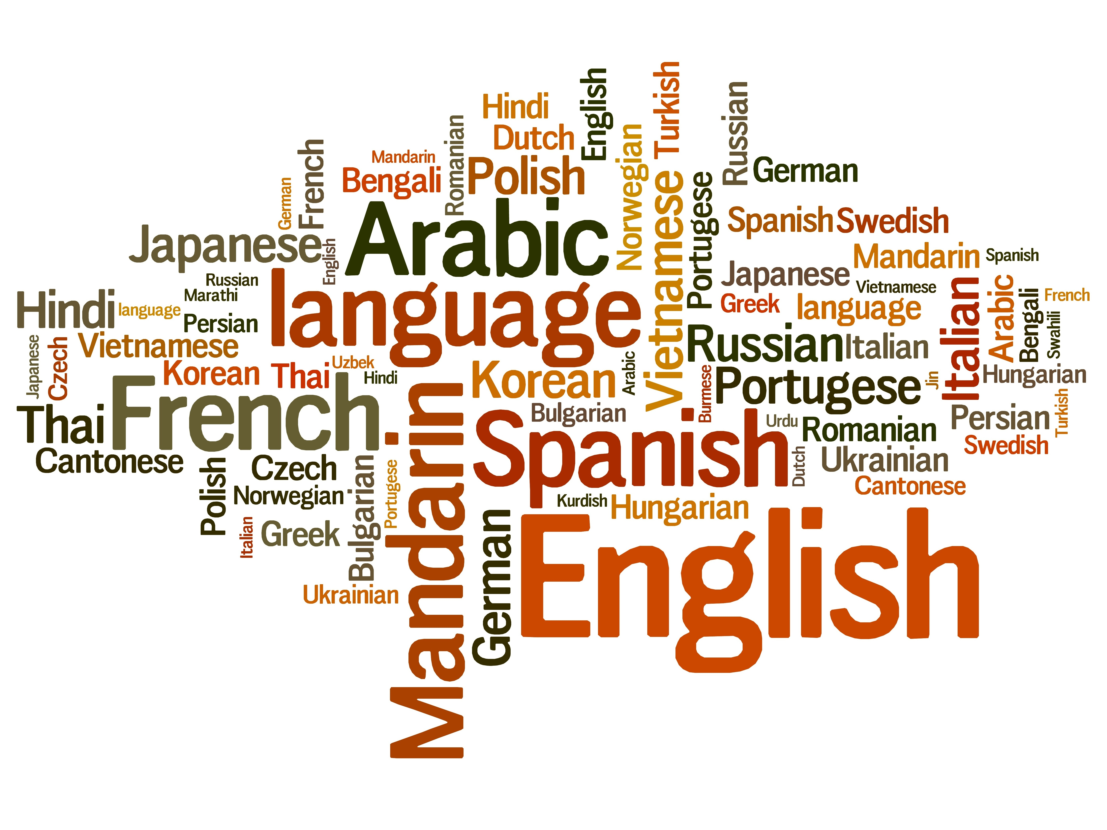
現代英語を知ろう
Vol.4 -英語の語彙②(意味の下落と向上)-
作成者: 石田 隼人
英語版はこちら
最終更新日: 2024年07月16日

Slide 2

自己紹介
各種アカウント
GitHub: @hayat01sh1da
X: @hayat01sh1da
LinkedIn: @hayat01sh1da
Speaker Deck: @hayat01sh1da
Docswell: @hayat01sh1da
職業: ソフトウェアエンジニア
趣味
言語学
カラオケ
音楽鑑賞
映画鑑賞
猫飼育

Slide 3
免許 / 資格
英語
TOEIC® Listening & Reading 915点: 2019年12月 取得
エンジニアリング
情報セキュリティマネジメント: 2017年11月 取得
応用情報技術者: 2017年06月 取得
基本情報技術者: 2016年11月 取得
IT パスポート: 2016年04月 取得
その他
珠算2級: 2002年06月 取得
暗算3級: 2001年02月 取得

Slide 4
スキルスタック
自然言語
日本語: 母語
英語: ビジネスレベル
開発
バックエンド: Ruby(Ruby on Rails), Python
フロントエンド: TypeScript + React.js, TypeScript +Vue.js
データベース: MySQL, PostgreSQL, MongoDB
アーキテクチャー: モノリス, モジューラーモノリス
ホスティング: AWS ESK
バージョン管理: Git, GitHub
CI/CD: GitHub Actions, ArgoCD
監視: Datadog, Sentry

Slide 5
職歴
期間 | 業種 | 職種 | 業務内容
2021年08月- Present | EdTech SaaS | ソフトウェア エンジニア | バックエンド開発 フロントエンド開発 CI/CD 運用・保守 週次リリースマネージャー トラブル対応 ドキュメンテーション 技術負債解消 技術ブログ記事執筆 LT 登壇
2020年02月- 2020年12月 | チャットボット系 SaaS | バックエンド エンジニア | バックエンド開発 ドキュメンテーション 技術負債解消 代替 API 検証

Slide 6
職歴
期間 | 業種 | 職種 | 業務内容
2018年06月 - 2020年01月 | 受託開発 | ソフトウェア エンジニア | バックエンド開発 フロントエンド開発 トラブル対応 QA 技術ブログ記事執筆
2016年04月 - 2018年01月 | SES | システムエンジニア | 全社アカウント管理者 Windows Server 運用・保守 セキュリティ管理者助手 翻訳・通訳

Slide 7
国際交流活動
大学時代
英語学ゼミ(マスメディア英語)
国際交流サークル兼部(2年次)
内閣府主催国際交流プログラム(2013年 - 2016年)
日本語学の授業の S 単位取得(最終年次)
海外生活
オーストラリアでのワーキングホリデー(2014年04月 - 2015年03月)
2ヶ月間のシドニーの語学学校通学
6ヶ月間の Hamilton Island Resort での就労
1ヶ月間の NSW 州の St Ives High School での日本語教師アシスタントボランティア活動
その他活動
英語での日々の日記(2014年04月 - 現在)
Sunrise Toastmasters Club 参加(2017年02月 - 2018年03月)
Vital Japan 参加(2018年01月 - 2019年07月、2022年10月 - 2023年02月)
英語自己学習
Ruby 関連カンファレンス参加

Slide 8
このシリーズのコンセプト
英語の奥深さを知る
単なるコミュニケーション手段ではない
英語を知ることで日本語を知る
一つの言語しか知らないことは何一つ知らないのと同じ
すぐに役に立たないことを追求する
無意味に思えることにこそ本質がある

Slide 9
目次
意味の下落
意味の向上
まとめ
参考文献

Slide 10
1. 意味の下落

Slide 11
1. 意味の下落
英語には元々良い意味で使われていたのが、現代では悪い意味でつかわれ
ている語彙が存在する。
英語の長い歴史の中で良い意味から悪い意味に言語学的に変化する現象を
意味の下落(Pejoration)と呼ぶ。
silly はその代表例であり Dictionary.com に詳細が掲載されているので、その 意味の変遷を探求してみよう。

Slide 12
1. 意味の下落
Dictionary.com 掲載からの抜粋語義
優柔不断な、常識や良識に欠けた; 馬鹿な、愚かな
馬鹿げた; 馬鹿馬鹿しい; 不条理な
[古] 朴訥な; 質素な; 純朴な
[古] 弱い; 無防備な
[古] 身分の低い; 謙虚な
歴史的語形変化
古英語: gesǣlig「幸福な; 祝福された」
接頭辞 -ge が脱落し、接尾辞 -ig が juicy や dreamy など現代英語のあらゆる語彙で観測される -ly に変化
sǣl 「幸福」
中英語初期: sylie, sillie
中英語後期: syly(sely や seely の異表記)

Slide 13
1. 意味の下落
歴史的意味変化
時代区分 | 意味
古英語 | 幸福な、祝福された
中英語初期 | 神聖な、無垢な、無防備な
中英語中期 | 惨めな、取るに足らない; 単純な、無知な
中英語後期 | 常識や良識に欠けた、馬鹿な、不条理な、馬鹿馬鹿しい

Slide 14
1. 意味の下落
歴史的意味変化をより深く
幸福なものは神の加護を受けたものと考えられる。
神の加護を受けたものは神聖でとても無垢なものであり、そしてそれは小 動物や幼い子どものように無害で無防備なものともいえる。
そして自分自身の身を守れなかったり力がない場合、その者は無価値で惨 めだと見做され得る。
この意味から馬鹿なものを表すように意味が大きく変化したようだ。
参考: Dictionary.com > Silly > MORE ABOUT SILLY > Dig Deeper

Slide 15
1. 意味の下落
同義語とのニュアンスの違い
A friend of mine often tells me, "You are stupid".
「馬鹿！」と強く断定しているニュアンス
A friend of mine often tells me, "You are silly".
どこか憎めず、哀れみや同情の念を持つ「馬鹿だねぇ」のニュアンス
先述の意味変化は現代英語においてニュアンスの違いを生む

Slide 16
1. 意味の下落
意味の下落の他の例
語彙 | 起源 | 現在の意味
knave | 古英語: cnafa 中英語: 最初の記録は1000年以前 Knabe「少年」と関連、 古ノルド語の knapi「頁; 少年」と類似 | 悪党、ごろつき
villain | 最初の記録は1275年 - 1325年 中英語: vilein 中仏語: villain「無作法な田舎者; 農奴」 自国語時代と中世のラテン語: villānus「農奴、農民」 | 悪党、悪人
cunning | 古英語: cunnung 中英語: 最初の記録は1275年 - 1325年(名詞として) | 狡猾な、巧妙な

Slide 17
2. 意味の向上

Slide 18
2. 意味の向上
英語には元々良い意味で使われていたのが、現代では悪い意味でつかわれ ている語彙が存在する。
英語の長い歴史の中で良い意味から悪い意味に言語学的に変化する現象を
意味の下落(Amelioration)と呼ぶ。
nice はその代表例であり Dictionary.com に詳細が掲載されているので、その
意味の変遷を探求してみよう。

Slide 19
2. 意味の向上
Dictionary.com 掲載からの抜粋語義
喜ばしい; 快い; 嬉しい
愛想が良い; 親切な
[廃] 控え目な、内気な、気の進まない
[廃] 取るに足らない; 些細な
[廃] ふしだらな
歴史的語形変化
ラテン語 nescius
ne-(否定の接頭辞) + sci-(scīre「～を知る」の語幹) + -us(形容詞の接尾辞)

Slide 20
2. 意味の向上
歴史的意味変化
最初の記録は1250年- 1300年の中英語期で「馬鹿な、愚かな」の意味
フランス由来の「馬鹿な; 単純な」
フランス由来の「無知な; 無能な」
その後に以下の変遷を辿る
ふしだらな
潔癖な、細かなことにこだわる
気難しい
細かい、繊細な
正確な、重要な
細かなところまで精密な
喜ばしい、魅力的な

Slide 21
2. 意味の向上
歴史的意味変化をより深く
元々は馬鹿で愚かなものを指し、やがて向こう見ずなものを意味をするよ うになった。
そのようなものは扱いが難しいが、得てして繊細で細かいところまで精密 である。
その意味が発展し、現在の喜ばしい・魅力的なものを表すようになった。

Slide 22
2. 意味の向上
16 - 17世紀の意味の過渡期における多義性
同じ作家が同じ語彙で全く違う意味を表現している
nice and trivial
「些細な、つまらない」
Richard 3, 3幕, 7場, 175行目, William Shakespeare
on the nice hazard of one doubtful hour
「危険な、疑わしい」
Henry 3, 4, Part 1, 4幕, 1場, 48行目, William Shakespeare

Slide 23
2. 意味の向上
意味の向上の他の例
語彙 | 起源 | 現在の意味
boy | 古英語: 人名の Bōia 中英語: boy(e) - 最初の記録は1250年 - 1300年 フリジア語の boi「若い男性」と関連 古英語の bōfa, 古ノルド語の bōfi, 古高地ドイツ語の男性の名前 Buobo と類似(ドイツ語の Bube「悪党」- 地方語では「少年」) | 少年
fame | 1175年- 1225年 Roots:中英語 < アングロ仏語、古仏語< ラテン語 fāma「話; 世論; 評 判」; fārī「話す」に類似 | 評判; 名声
pretty | 古英語: prættig, prettī「狡猾な」、prǣtt「罠、策略」の派生語 中英語: prati(e), pratte, prettie 「巧妙な; 礼儀正しい; 洗練された; 顔立 ちの整った; 綺麗な、美しい」- 最初の記録は1000年以前 オランダ語の part, pret「罠; 悪戯」、古ノルド語の prettr 「罠」、 prettugr 「巧妙な」と関連 | 綺麗な、美しい

Slide 24
3. まとめ

Slide 25
3. まとめ
Pejoration は歴史的変遷を経て良い意味から悪い意味に変化すること。
Amelioration は歴史的変遷を経て悪い意味から良い意味に変化すること。
語彙が生き残るためには類義語との異なる意味やニュアンスを含むこと が必要である。
語の歴史を紐解くとその答えを発見出来る。

Slide 26
4. 参考文献

Slide 27
4. 参考文献
菊池清明・唐沢一友・小池剛史・堀田隆一・福田一貴・貝塚泰幸・松崎武 志、『英語学：現代英語をより深く知るために-現代英語の諸相と英語学 術語解説-』、大阪府、浪漫書房、2008年
Dictionary.com
最終アクセス日: 2024年02月11日

Slide 28
EOD

